Slide 1


CHÀO MỪNG QUÝ THẦY CÔ GIÁO
VỀ DỰ GIỜ THĂM LỚP
MÔN MĨ THUẬT

Slide 2

Chủ đề 6: NHỮNG NGƯỜI BẠN
TIẾT 3: VẼ TOÀN THÂN

Slide 3
Yêu cầu cần đạt
Nhận biết hình dáng, đặc điểm các bộ phận trên cơ thể người khi vẽ tranh toàn thân.
Sử dụng các yếu tố tạo hình đã học để vẽ tranh toàn thân.
- Bước đầu phân tích được sự kết hợp của các chấm, nét, hình, màu trong tranh toàn thân.

Slide 4

KHỞI ĐỘNG

Slide 5
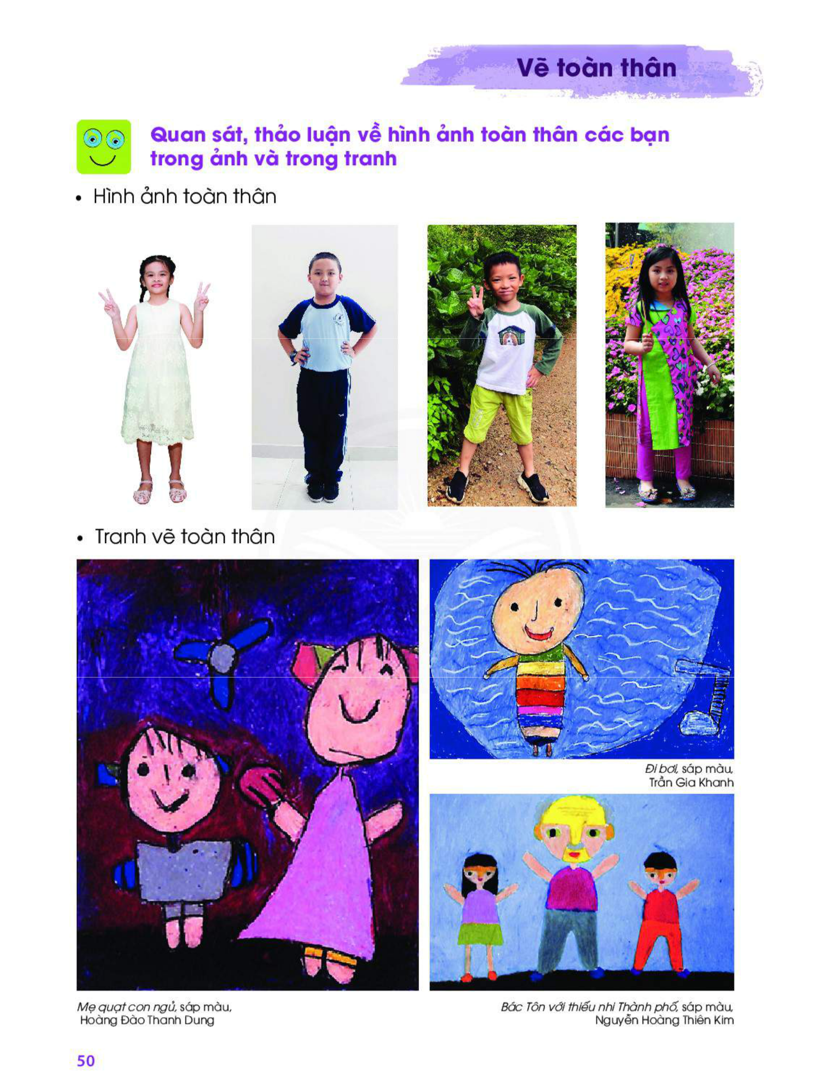
Hoạt động: Quan sát và nhận thức
1
2
3
4

Slide 7
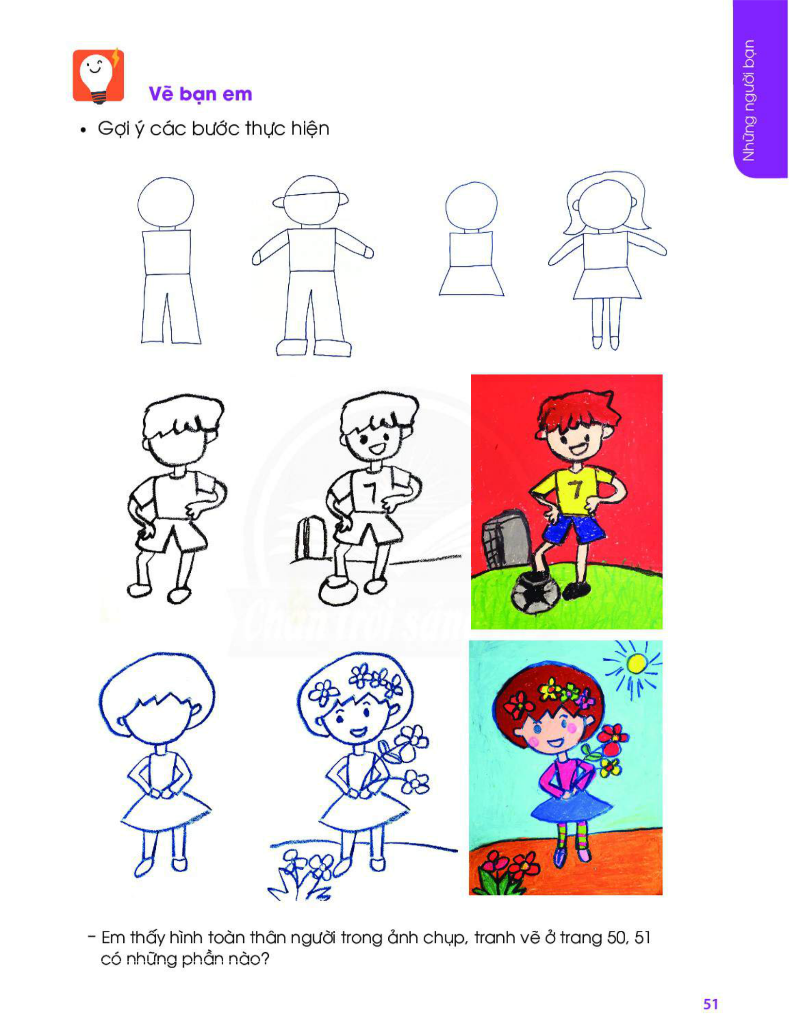
Hoạt động: Sáng tạo và ứng dụng

Slide 10
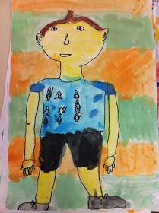
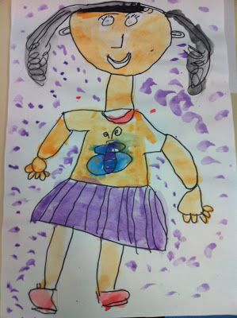
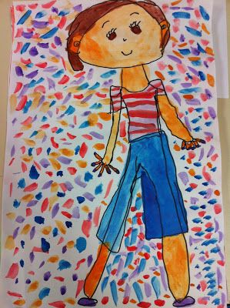

Slide 11
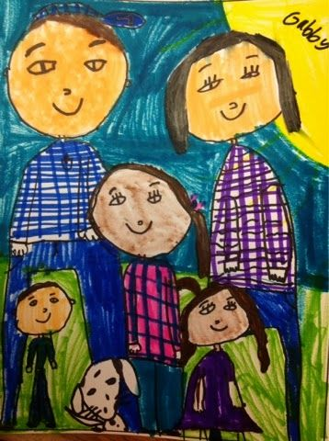
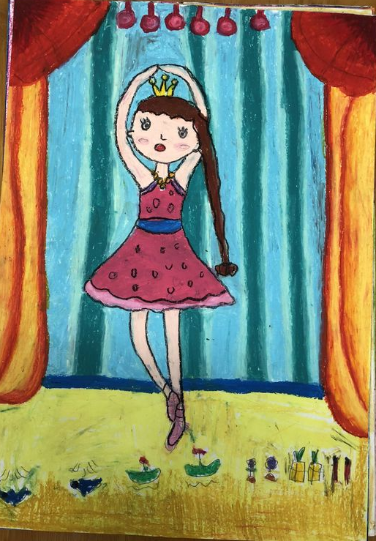
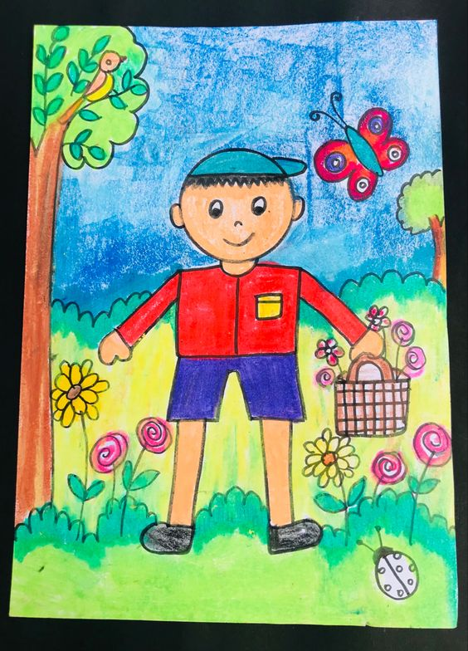

Slide 12
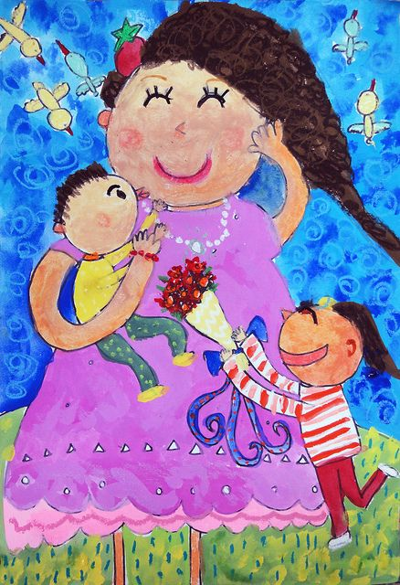

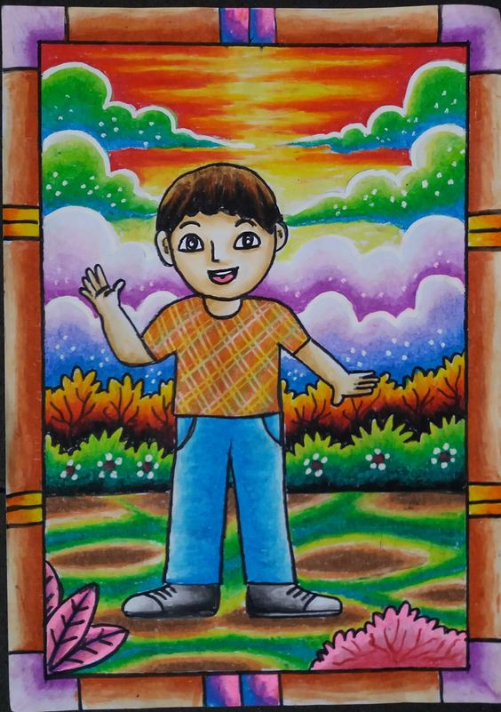

Slide 13


LUYỆN TẬP SÁNG TẠO

Slide 14




BUỔI HỌC KẾT THÚC
CHÚC CÁC THẦY CÔ SỨC KHỎE!
CHÚC CÁC EM CHĂM NGOAN HỌC GIỎI

